Slide 1

Autori
 Antonio Gravino
 Carmine Napolitano
 Carmine Fabbri
 Dario Trinchese
 Raffaele Zheng
Progetto di Interazione Uomo-Macchina Prof.ssa G. Vitiello Università degli Studi di Salerno a.a. 2021/2022
05121 07161
05121 06417
05121 07353
 /Gruppo5-IUM-Hybro/
05121 07479
05121 09015

Slide 2


Il Dominio del Problema
L’acqua è disponibile in quantità limitata
Cambiamenti climatici, agricoltura industriale, crescita demografica e maggior consumo di carne stanno esacerbando la carenza d’acqua
Infrastrutture idriche maltenute causano uno spreco d’acqua pubblico allarmante
La siccità è un problema principale, e non laterale
Sprechi e mancata sensibilizzazione sul tema del disastro idrico porteranno a gravi conseguenze nei prossimi decenni

Slide 3
Delineare i profili utente
Per delineare con precisione le tipologie di utenti coinvolti, abbiamo definito una serie di domande sottomesse come questionario (implementato tramite Google Form) ad un certo numero di utenti.
Il questionario è stato suddiviso in macrocategorie:
Informazioni personali
Conoscenza del problema idrico e della siccità
Sensibilità al problema idrico, spreco d’acqua privata
Interessamento alle campagne di sensibilizzazione
Interessamento in segnalazione anonime
… e altre
Notes:
Accennare al fatto che il questionario è stato sottomesso ad amici e familiari

Slide 4
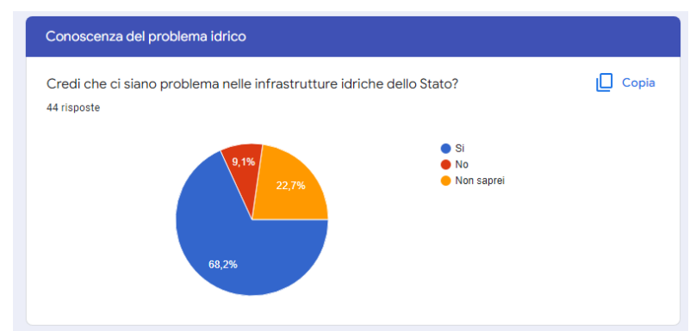

Slide 5
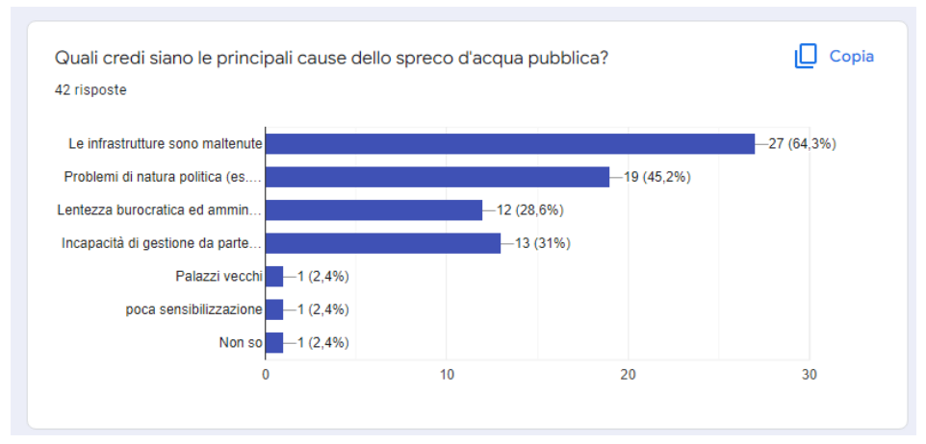

Slide 6
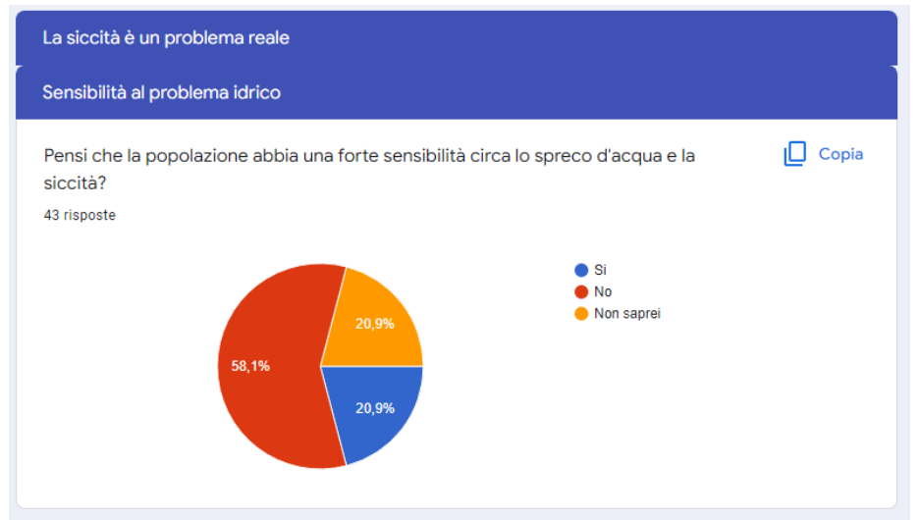

Slide 7
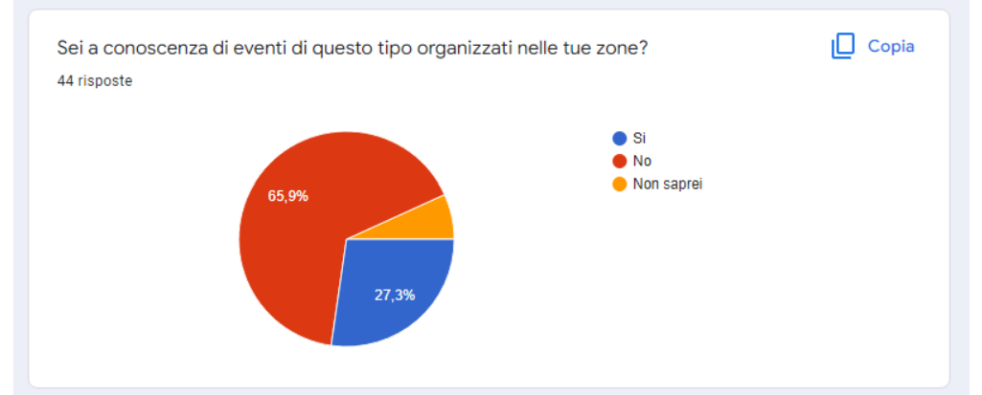

Slide 8
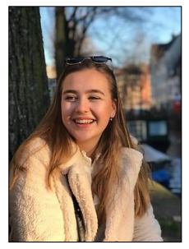
Delineare i profili utente
Dal questionario, discernono diversi profili utente. In particolare, nell’Assignment 1 ne abbiamo delineati 3: Giulia, Giovanni e Cesare. Di seguito alleghiamo una sintesi del profilo di Giulia.
Giulia ha 17 anni, vive a Salerno e frequenta il liceo artistico. Giulia è molto esposta ai social network e al politically correct. E’ attenta a non inquinare ed è molto influenzata da personaggi come Greta Thunberg. Pubblica post su Facebook e Instagram per sensibilizzare i suoi amici sul tema ambientale. In diverse occasioni ha denunciato guasti ad alcune fontanelle comunali e la loro mala gestione.
Obiettivi di Giulia:
Partecipare ad eventi e manifestazioni riguardanti lo spreco dell'acqua.
Segnalare abusi delle risorse idriche.
Sensibilizzare più persone all'uso consapevole dell'acqua.
Interagire con persone con i suoi stessi interessi.
Notes:
Sottolineare che la presente è solo una bozza. I testi dei profili utenti sono molto narrativi e di soddisfacente lunghezza

Slide 9
Identificare i task
T1: Segnalare uno spreco
T2: Valutare una segnalazione
T3: Organizzare un evento
T4: Aderire ad un evento
T5: Tener traccia dei propri consumi

Slide 10
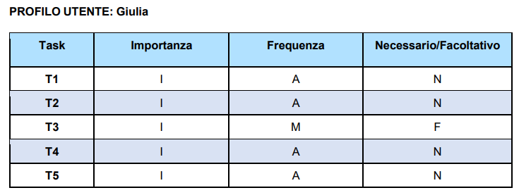
Identificare i task

Slide 11
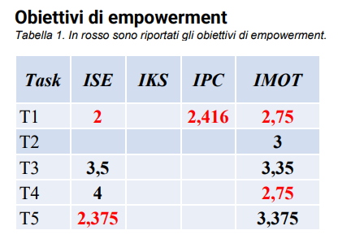
Obiettivi di empowerment
Nota: file Excel completi consegnati su GitHub assieme agli Assignments.

Slide 12
Scenari e casi d’uso
Scenario 5. Tener traccia dei propri sprechi idrici
(Profili utente che possono eseguire il task: Giulia, Giovanni, Cesare)
Giulia è consapevole che la sua famiglia non utilizza l'acqua nella maniera più efficiente possibile; quindi, dopo aver effettuato l’accesso tramite l’apposito form, consulta la pagina che tiene traccia dei propri sprechi, e inizia a indicare i propri consumi domestici. Delinea alcuni dati come il tempo impiegato a farsi una doccia, il numero di docce, quanto tempo si tiene aperto il rubinetto, il numero di volte in cui si usa lo scarico del water e, come risultato, otterrà quanti litri d'acqua utilizza al giorno. Inoltre, il sistema fornirà automaticamente consigli su come risparmiare acqua – in funzione del consumo precedentemente indicato. Giulia, dopo essersi resa conto di quanta acqua spreca al giorno, cerca di convincere i propri familiari ad utilizzare i servizi in modo più consapevole. Infine, esegue il log out dalla piattaforma.
Notes:
Sottolineare che sono stati stilati vari scenari, corposi ed esaurienti

Slide 13
Analisi comparativa
Dalle ricerche effettuate è emerso che esistono alcuni siti web ed applicazioni che permettono di informarsi specificamente sulla tematica dello spreco dell’acqua.
Applicazione «MARISTANIS – SAVE WATER» (Android, iOS)
Sito web «ContrattoAcqua»
Specifiche proposte su GoFundMe
Notes:
Sottolineare che sono stati stilati vari scenari, corposi ed esaurienti

Slide 14
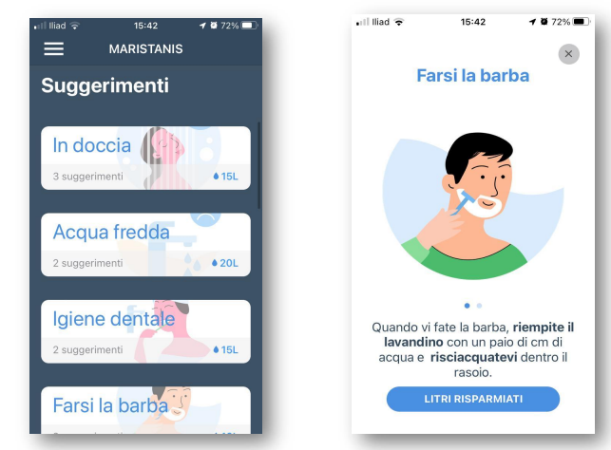
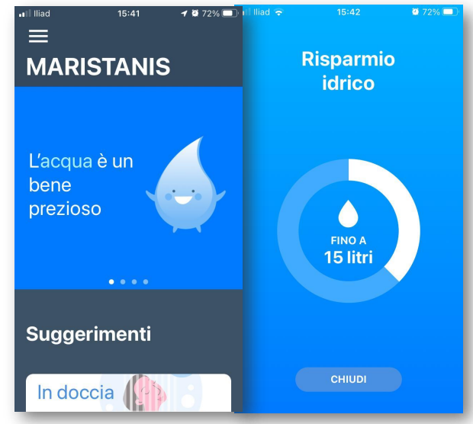
Analisi comparativa
Notes:
Dire che negli assignments, per ogni analisi comparativa è presente una descrizione del sito comparato e di cosa si può discernere per quelli che sono i nostri obiettivi

Slide 15
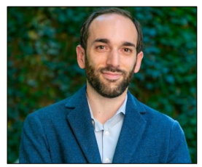
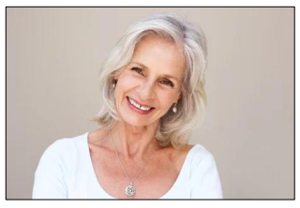
Revisione a personaggi e task
In seguito all’analisi comparativa, sono stati individuati due nuovi profili utenti (per un totale di cinque): Matteo e Luisa. Inoltre, sono state identificate 5 ulteriori task.
Notes:
Descrivere a grandi linee i due profili utente

Slide 16
Revisione a personaggi e task
T6: Chattare col bot per ottenere consigli su come risparmiare acqua
T7: Leggere e commentare sul blog
T8: Scrivere articoli sul blog
T9: Proporsi come articolisti per il blog
T10: Proporsi come sponsor di un evento di sensibilizzazione

Slide 17
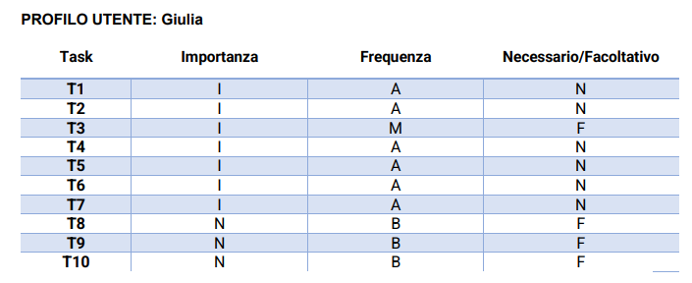
Revisione a personaggi e task

Slide 18
Idee iniziali di progetto
Il gruppo ha utilizzato prevalentemente Figma per delineare delle idee iniziali di progetto e i successivi prototipi. I link delle lavagne collaborative di Figma sono presenti sugli Assignments.
Sono state prodotte DUE idee iniziali di progetto per ogni task, quindi 20 idee iniziali in tutto. Di seguito ne mostriamo alcune delle più rilevanti.

Slide 19
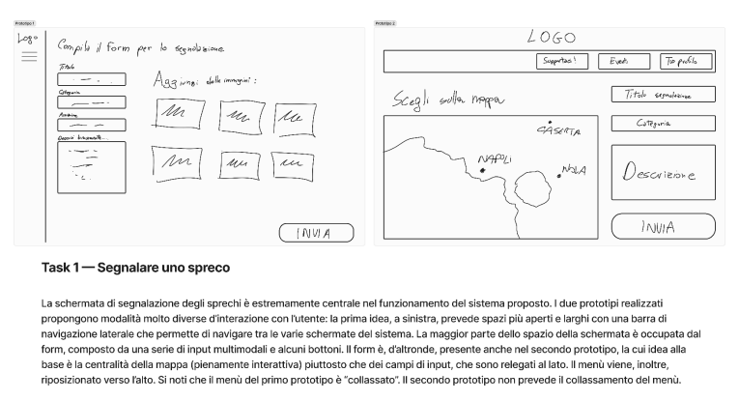
Idee iniziali di progetto

Slide 20
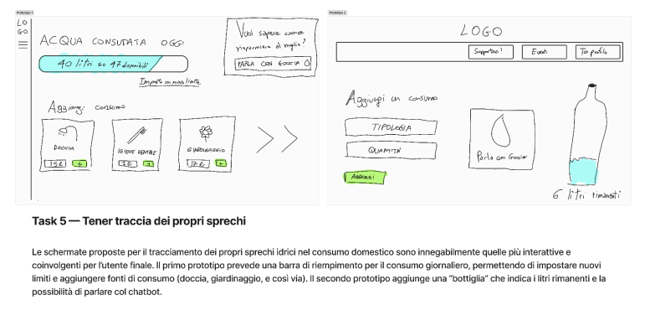
Idee iniziali di progetto

Slide 21
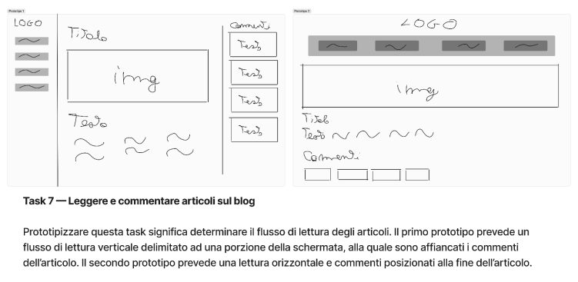
Idee iniziali di progetto

Slide 22
Prototipazione
I risultati della prototipazione, dai paper sketches ai mockup, sono risultati di numerose sedute di brainstorming collettive.
A bassa fedeltà (Lo-Fi)
A media fedeltà (Mi-Fi)
Ad alta fedeltà (Hi-Fi)
Notes:
Sottolineare che tutti i prototipi sono su Assignments. Sottolineare che sono numerose.

Slide 23
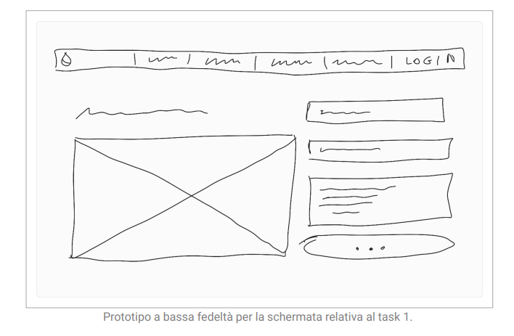
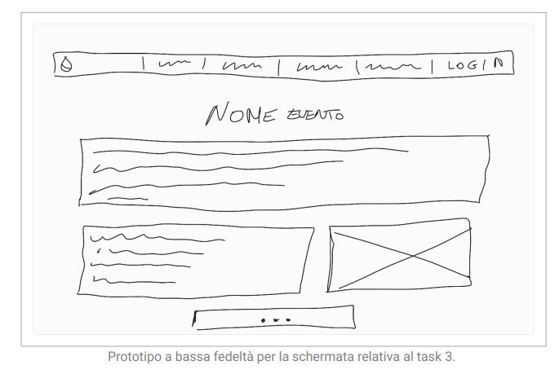
Prototipazione a bassa fedeltà
Notes:
Sottolineare che tutti i prototipi sono su Assignments. Sottolineare che sono numerose.

Slide 24
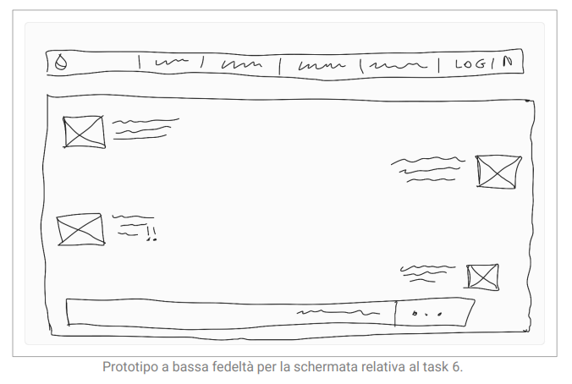
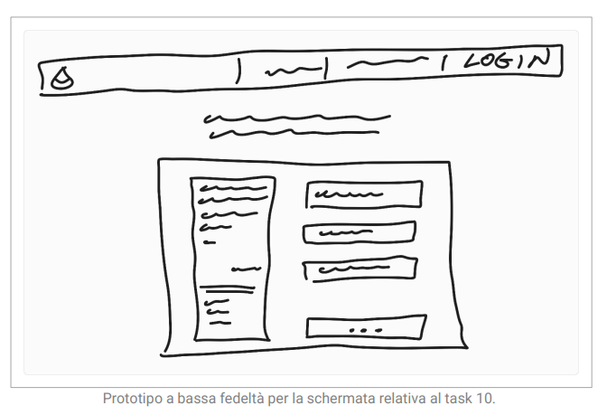
Prototipazione a bassa fedeltà
Notes:
Sottolineare che tutti i prototipi sono su Assignments. Sottolineare che sono numerose.

Slide 25
Tecnica del Mago di Oz
Ai fini della valutazione del prototipo è stata effettuata un’analisi con la tecnica del Mago di Oz. Mediante tale tecnica si è potuto analizzare l’utilizzo del sistema da parte degli utenti, per capire ed evidenziare aspetti poco comprensibili o addirittura funzionalità mancanti.
La tecnica è stata applicata alle prime cinque task.
Di seguito forniamo una delle analisi.

Slide 26
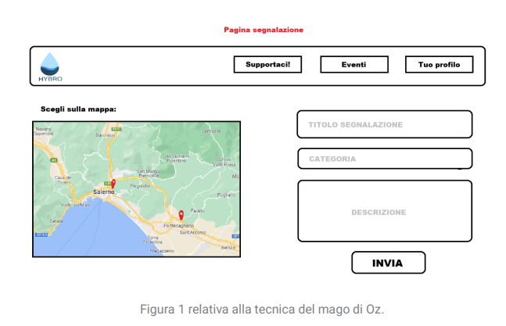
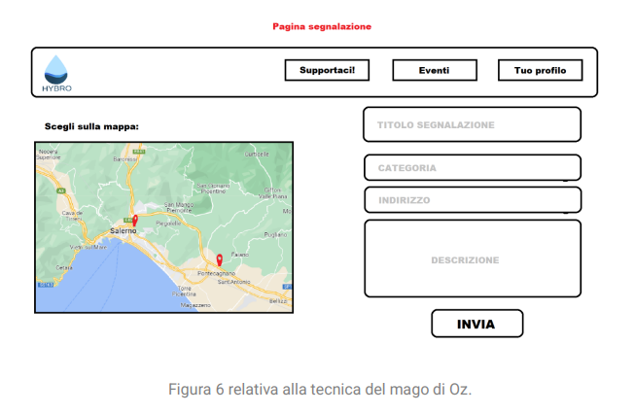
Tecnica del Mago di Oz
Notes:
Descrivere verbalmente.

Slide 27
Prototipazione a media fedeltà
In questa fase abbiamo realizzato il prototipo Mid-Fi (o Mi-Fi) traducendo il prototipo Low-Fi (o Lo-Fi) utilizzando il software Figma.
Nella realizzazione del prototipo Mi-Fi abbiamo seguito le seguenti convenzioni:
Un rettangolo grigio chiaro dai bordi tratteggiati per indicare le immagini
Un rettangolo bianco senza bordo per indicare delle generiche aree
Un rettangolo grigio scuro senza bordo per indicare bottoni
Un rettangolo bianco con bordi neri per indicare segnaposti per testo

Slide 28
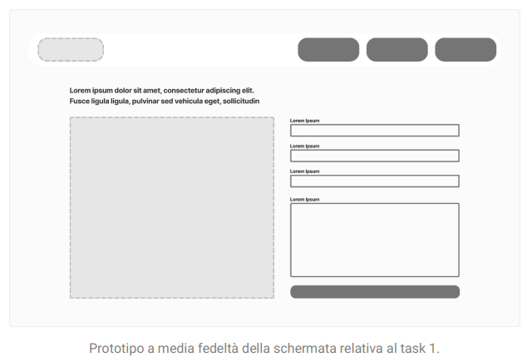
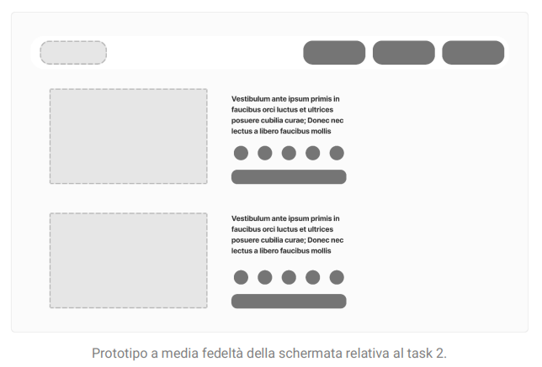
Prototipazione a media fedeltà

Slide 29
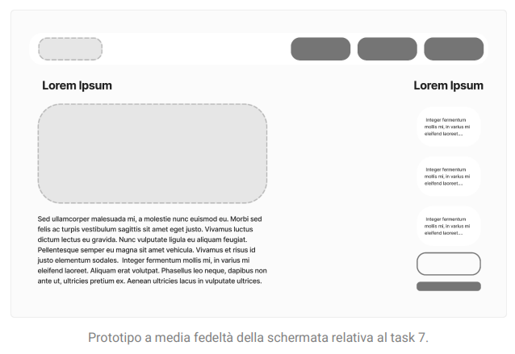
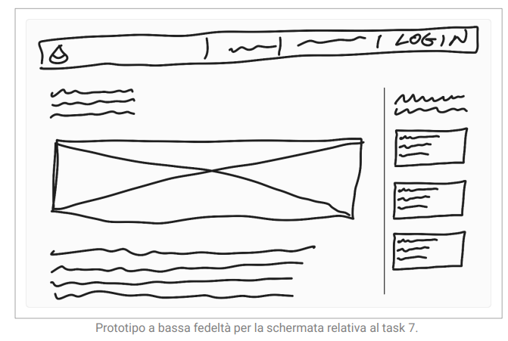
Confronto fra prototipi Lo-Fi e Mi-Fi

Slide 30
Confronto fra prototipi Lo-Fi e Mi-Fi

Slide 31
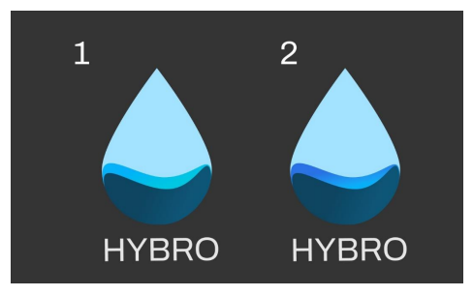

Scelta del nome, del logo e della palette colori
Hybro: «Hydro Brothers», suggerisce community ben coesa con focus sull’acqua
Design minimal con palette tendenzialmente chiara. Colori predominanti come azzurro e blu
Due proposte di logo con recolor

Slide 32
Design Pattern
Analizzando la raccolta di design pattern presenti sui più noti siti web di UI/UX design, abbiamo individuato una serie di design pattern che ci permettono di fornire soluzioni riutilizzabili a problemi già noti riscontrati anche sui nostri prototipi per la piattaforma in esame.
Home Link
Carousel
Autocomplete
Expandable Input
Structured Format
… e altri

Slide 33
Prototipazione ad alta fedeltà
Versione interattiva del prototipo disponibile su Figma
Sono state prodotte diverse schermate del prototipo ad alta fedeltà. Di seguito ne rilasciamo alcune

Slide 34
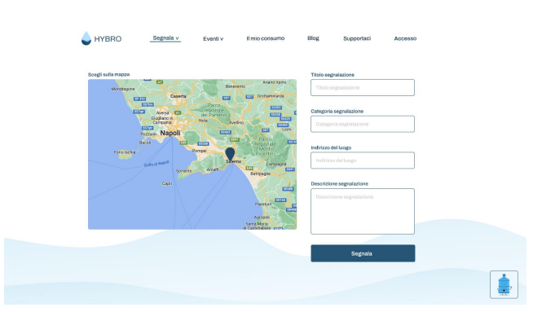
Prototipazione ad alta fedeltà

Slide 35
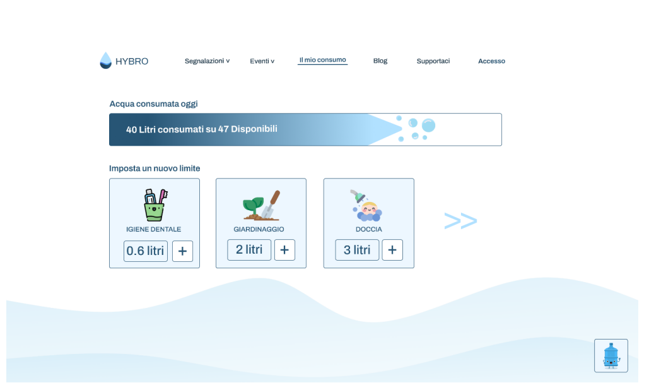
Prototipazione ad alta fedeltà

Slide 36
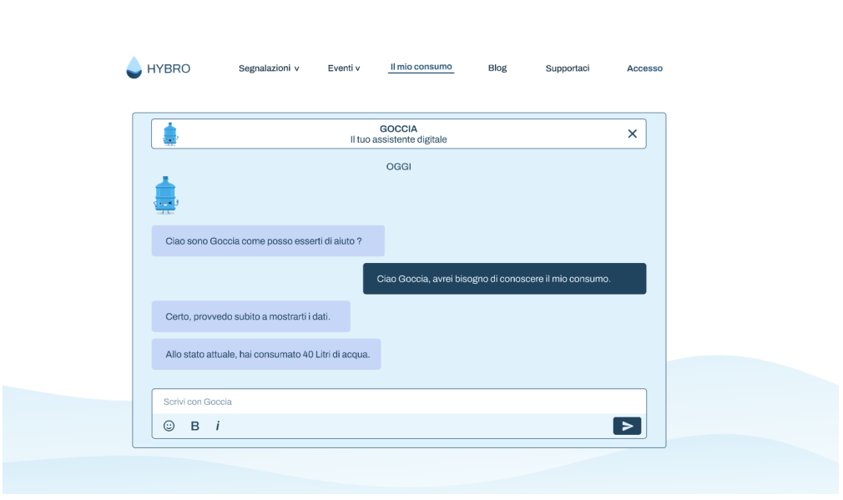
Prototipazione ad alta fedeltà

Slide 37
Prototipazione ad alta fedeltà
Prototipo ad alta fedeltà della homepage
Notes:
Aprire manualmente lo screen della homepage

Slide 38
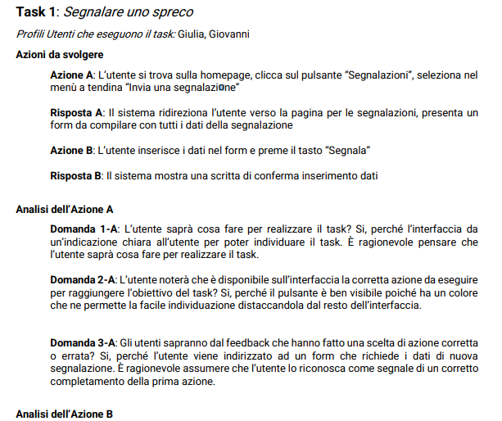
Cognitive Walkthrough
Un corposo ed esauriente cognitive walkthrough è stato realizzato per verificare la validità di quanto prodotto. Di seguito alleghiamo uno screenshot. Maggiori dettagli nell’Assignment 3.
Notes:
Descrivere verbalmente e sottolineare che questo è solo uno spezzone e che il cognitive walkthrough è più di 10 pagine. Ed è stato fatto per ogni task.

Slide 39
Assignment 4
Relazione sui miglioramenti apportati al sistema rispetto al prototipo
Usabilità e accessibilità
Obiettivi di empowerment
Test di usabilità
Implementazione
Notes:
Parlare a grandi linee di quanto svolto nell’assignment 4. Dire che l’implementazione è su GitHub ed è stata fatta in HTML/CSS.

Slide 40
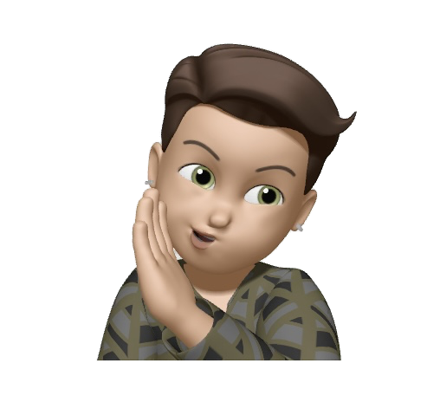
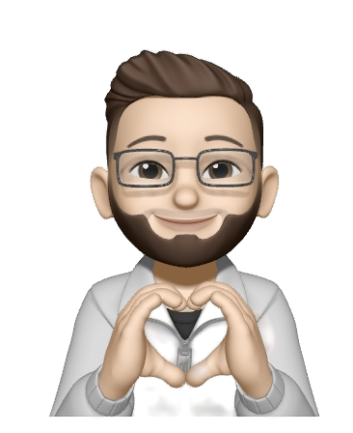
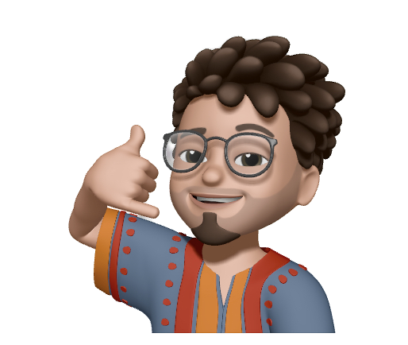

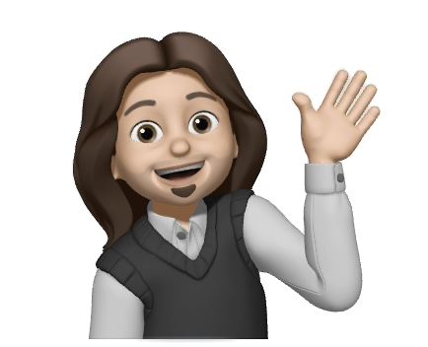
Grazie per l’attenzione!
Notes:
Parlare a grandi linee di quanto svolto nell’assignment 4. Dire che l’implementazione è su GitHub ed è stata fatta in HTML/CSS.

